Slide 1




Alumno(a)
Fernanda Martínez Barrera
Semestre
2º
Clase
Programación Orienta a Objetos
Carrera
Ing. Sistemas Computacionales
Docente
Carlos Arturo Espinoza Galicia
Tema
Farmacia

Slide 2
Mi querido enfermito
Agregar
Venta
Salir

Slide 3
Agregar
Categoria
Producto
Cliente
Empleado
Regresar

Slide 4
Categoria
Productos
Tipo categoria
Nombre
Tipo categoria
Descripcion
Precio Compra
Precio Venta
Presentacion
Nuevo
Editar
Guardar
Cantidad
Eliminar
Cancelar
Regresar
Nuevo
Editar
Guardar
Eliminar
Cancelar
Regresar
Tipo Categoria
categoria | Nombre | Descri | pCompra | pVenta | Presen | canti

Slide 5
Cliente
Empleado
No. Cliente
Matricula
Nombre
Puesto
Direccion
Nombre
Rfc
Dirección
Telefono
Rfc
Correo
Telefono
correo
Nuevo
Editar
Guardar
Nuevo
Editar
Guardar
Eliminar
Cancelar
Regresar
Eliminar
Cancelar
Regresar
No. Clien | Nombre | Direci | Rfc | Telefono | Correo
Matricula | puesto | Nombre | Direccion | Rfc | Tefefono | correo

Slide 6

Venta
Fecha/hora
/ /
Empleado
cliente
Productos
precioVenta
cantidad
Total
Nuevo
Editar
Guardar
Eliminar
Cancelar
Regresar
Fecha | Emplado | Cliente | Produc | Pventa | cantidad | total

Slide 7
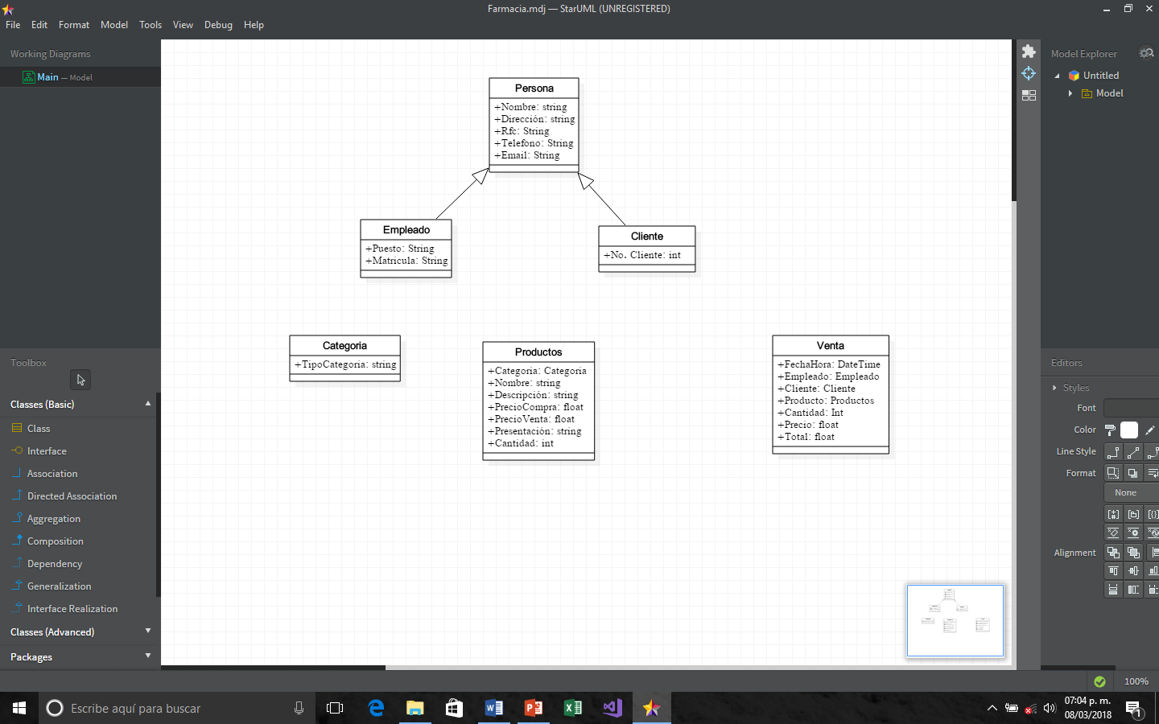
Diagrama de Clases

